Slide 1
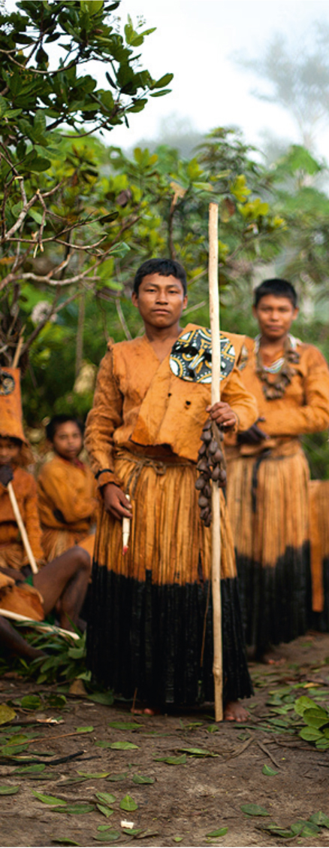
Objectifs de la réunion et développements récents dans la vie de la Convention de 2003 et de l’Organisation
Sixième réunion annuelle de coordination des centres de catégorie 2 actifs dans le domaine du patrimoine culturel immatériel
Paris – Siège de l’UNESCO
7 juin 2018

Slide 2
Objectifs de la 6ème réunion annuelle

Slide 3
Objectifs (1)
Discussion générale sur les :
nouvelles perspectives de la Convention de 2003 dans le cadre du 39 C/5
Priorités de financement
39 C/5 et ses indicateurs de performance

Slide 4
Objectifs (2)
Discussion générale sur les :
synergies et coopération entre les centres et le Secrétariat de l’UNESCO
défis actuels rencontrés par les Centres dans la mise en œuvre quotidienne de la Convention
Renouvellement des centres – mise à jour

Slide 5
Développements récents dans la vie de la Convention de 2003

Slide 6
Vers une ratification universelle
178 États Parties (juin 2018)
4 nouvelles ratifications depuis la dernière réunion des C2C:
Kiribati
Singapour
Îles Salomon *
Suriname

Slide 7
Vers une ratification universelle
Seulement 17 États non parties
GE | États non parties
I | Canada, Israël, San-Marin, Royaume-Uni et Etats-Unis d’Amérique [5]
II | Fédération de Russie
III | Guyana
IV | Australie, Maldives, Nouvelle Zélande et Nioué [4]
Va | Angola, Liberia, Sierra Leone, Somalie et Afrique du Sud [5]
Vb | Libye

Slide 8
12.COM Jeju 2017
Rapports périodiques
Inscriptions et gouvernance
Transfer and retrait
Patrimoine culturel immatériel dans les situations d’urgence

Slide 9
7.GA Paris 2018
Election de 12 nouveaux membres du Comité
Révision des Directives Opérationnelles sur les rapport périodiques
Cadre global des résultats
Accréditation des ONS

Slide 10
Réunions importantes
13.COM (26 novembre au 1 décembre 2018, Port Louis, République de Maurice)
Formation des formateurs en Asie Centrale (juin 2018) et Asie-Pacifique (juillet 2018) avec CRIHAP + Europe avec le Centre de Sofia (septembre 2018)

Slide 11
Membres du Comité
Groupe IV
Chine 2018-2022
Japon 2018-2022
Kazakhstan 2018-2022
Philippines 2016-2020
Sri Lanka 2018-2022
Groupe V(a)
Cameroon 2018-2022
Djibouti 2018-2022
Maurice 2016-2020
Sénégal 2016-2020
Togo 2018-2022
Zambie 2016-2020
Groupe V(b)
Koweït 2018-2022
Liban 2016-2020
Palestine 2016-2020
Groupe I
Autriche 2016-2020
Chypre 2016-2020
Pays-Bas 2018-2022
Groupe II
Arménie 2016-2020
Azerbaïdjan 2018-2022
Pologne 2018-2022
Groupe III
Colombie 2016-2020
Cuba 2016-2020
Guatemala 2016-2020
Jamaïque 2018-2022

Slide 12
Priorités de financement

Slide 13
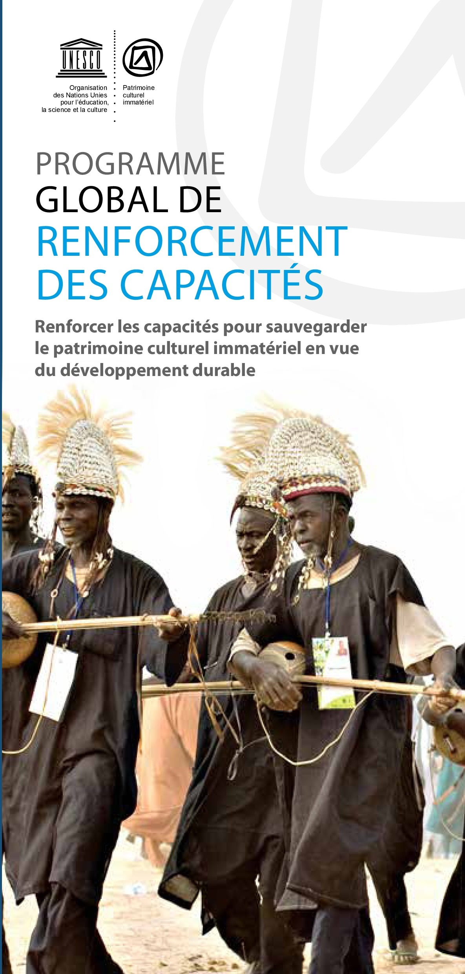
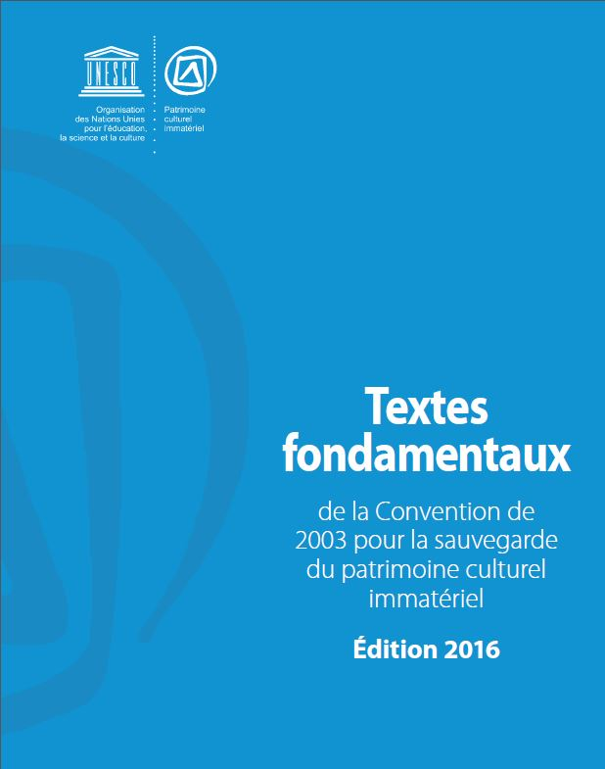
2 Priorités de financement
Priorité 1
Renforcement des capacités pour la sauvegarde du patrimoine culturel immatériel et la contribution au développement durable
Priorité 2
Sauvegarde du patrimoine culturel immatériel dans l’education formelle et non formelle
Article 2 mesure de sauvegarde

Slide 14
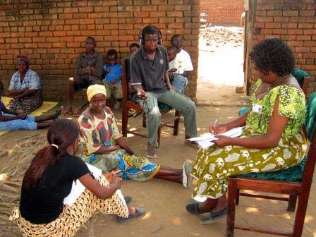
Priorité 1 Le programme CAP sera poursuivi avec une réorientation stratégique
Nouvel accent sur la création de réseaux nationaux de formateurs
Des partenariats renforcés avec les institutions compétentes au niveau national
Travail sur de « nouveaux » sujets (genre, développement durable, ...)
Développer le programme CAP pour les priorités émergentes (rapports périodiques, inventaires dans les villes, urgences, ...)

Slide 15
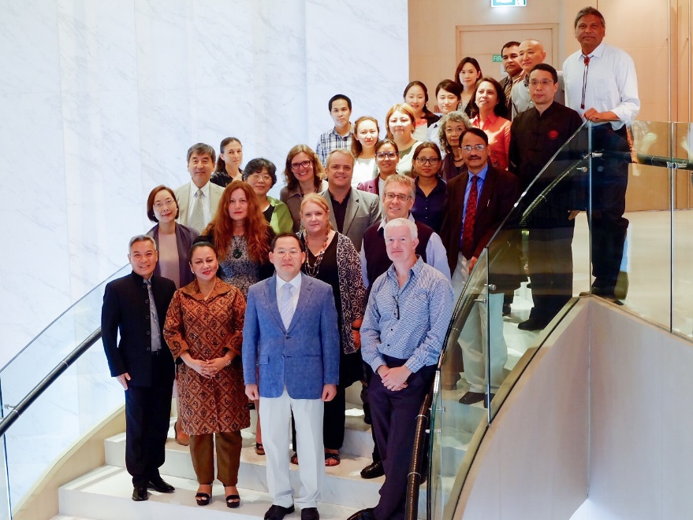
Création de réseaux avec des établissements d’enseignement supérieur
L’enseignement supérieur est important pour la formation de futurs décideurs, planificateurs et administrateurs
Le PCI est dispersé dans plusieurs disciplines
Il existe une diversité d’approches
Mettre l’accent sur la création de réseaux
Activités mise en œuvre pour soutenir les réseaux en
Asie et Pacifique (enquête en 2017, réunion en 2018)
Amérique latine et Caraïbes (réunion en 2017)
Afrique (enquête en 2018)

Slide 16
Priorité 2 - nouvelle
Patrimoine culturel immatériel et l’éducation
L’education est dans la Convention, mais …
La transmission, essentiellement par l’education formelle et non formelle en tant que mesure de sauvegarde (Article 2.3).
Assurer la reconnaissance, le respect et la mise en valeur du patrimoine culturel immatériel dans la société grâce á l’éducation (Article 14).
Avantages pour l’éducation
Augmente la pertinence de l’éducation
Améliore les résultats d’appentissage
Cible 4.7 « promotion d’une culture de paix et de non-violence, de la citoyenneté mondiale et de l’appréciation de la diversité culturelle et de la contribution de la culture au développement durable »

Slide 17
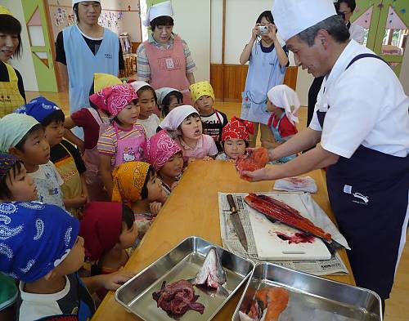
La transmission—Quelle est la situation actualle?
Essentielle pour la viabilité
Intergénérationnelle, processus créatif
N’est plus toujours insérée dans la vie quotidienne (apprentissage informel)
Souvent perturbé, pour de nombreuses raisons
Aujourd’hui, les écoles et les programmes d’éducation non formelle peuvent être des espaces de transmission

Slide 18
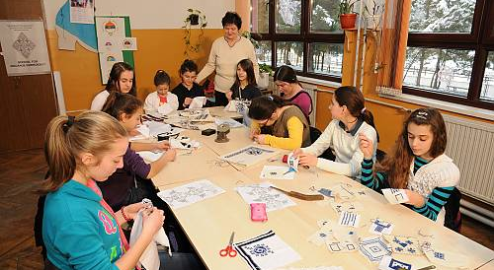
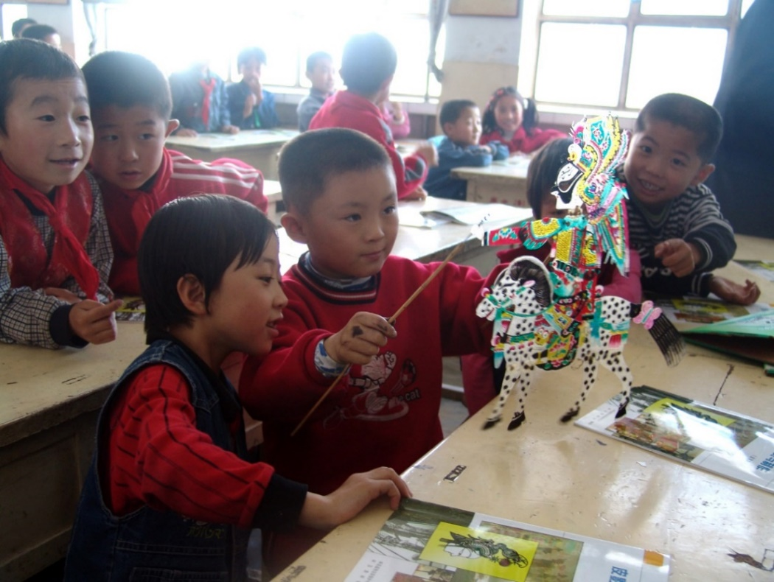
Broad programme framework
Objectif: Sauvegarder le patrimoine culturel immatériel grâce à la transmission à travers l’éducation formelle et non formelle
Effet direct N°1 : Les pays sont engagés dans la sauvegarde du patrimoine culturel immatériel à travers l’éducation formelle et non formelle, contribuant à la qualité et la pertinence de l’enseignement.
Notes:
© 2013 by Museum of Republic of Srpska Photograph: Dejan Kosić Zmijanje embroidery https://ich.unesco.org/en/RL/zmijanje-embroidery-00990

Slide 19
Stratégie de mise en œuvre
La collaboration intersectorielle est essentielle!
Neuf bureaux hors Siège ont des activités prévues dans le cadre du programme ordinaire.
Les Bureaux régionaux de l’UNESCO pour l’éducation et les Bureaux hors sièges seront en charge du projet.
Coopération avec les partenaires nationaux et les instituts de l’UNESCO pour l’éducation, et avec l’assistance technique du Siège.
Au niveau mondial, le Siège de l’UNESCO va mettre en place une plateforme d’informations sur l’intégration du PCI à l’éducation.

Slide 20
Développements récents pour l’UNESCO 39 C/5

Slide 21
39 C/5 (2018-2021)
Adopté lors de la 39ème session de la Conférence générale (du 30 octobre au 14 novembre 2017)
Il couvre le deuxième et dernier exercice quadriennal de la Stratégie à moyen terme de l’UNESCO pour 2014-2021 (document 37 C/4)
Premier exercice biennal 2018-2019 (39 C/5) et deuxième exercice biennal 2020-2021 (40 C/5)

Slide 22
Nouvelles perspectives
C/5 Budget basé sur un cadre budgétaire intégré: une plus grande transparence des ressources est assurée.
Dialogue structuré sur le financement: permet de rassembler le Secrétariat avec ses États membres et la communauté des donateurs dans son ensemble, afin d’assurer conjointement le financement nécessaire à la mise en œuvre du programme et à la réalisation des résultats escomptés pour une meilleure mobilisation des ressources.
Budgétisation axée sur les résultats (RBB): identifier les besoins sur le terrain et au niveau mondial.
Gestion axée sur les résultats (RBM): application rigoureuse de ses principes pour définir des objectifs plus clairs et axés sur les résultats

Slide 23
Grand Programme IV – CLT
Même structure programmatique du 38 C/5, avec deux axes d’action (MLA), un sur le patrimoine et l’autre sur la créativité, et un résultat escompté dans le C/5 pour chacune des six conventions.
Deux ER supplémentaires transversales pour soutenir le développement d’une mise en œuvre transversale des conventions culturelles:
sur les situations d’urgence
sur l’Agenda à l’horizon 2030 pour renforcer le rôle de la culture et soutenir la réalisation des ODD par le biais de la culture

Slide 24
MLA 2: Creativité
‘Promouvoir la créativité, la diversité des expressions culturelles et la sauvegarde du patrimoine culturel immatériel pour le développement durable’

Slide 25
Résultat escompté 6:
‘Identification et sauvegarde du patrimoine culturel immatériel par les États membres et les communautés, notamment par l’application effective de la Convention de 2003’

Slide 26
Indicateurs de performance (1)
PI 1: Exercice d’une bonne gouvernance au moyen de l’adoption et de la mise en œuvre des résolutions/décisions stratégiques des organes directeurs de la Convention de 2003
PI 2: Nombre d’États membres aidés qui utilisent des ressources humaines et financières renforcées pour la sauvegarde du patrimoine culturel immatériel

Slide 27
Indicateurs de performance (2)
PI 3: Nombre d’États membres aidés qui ont intégré le patrimoine culturel immatériel dans leurs plans, politiques et programmes à titre de contribution à la réalisation des ODD en tenant compte des questions de genre
PI 4: Nombre d’États parties qui ont effectivement mis en œuvre l’assistance internationale, provenant notamment du Fonds pour la sauvegarde du patrimoine culturel immatériel, pour compléter leurs efforts nationaux de sauvegarde

Slide 28
Indicateurs de performance (3)
PI 5: Nombre d’initiatives lancées par des États membres aidés qui ont amélioré la connaissance et la compréhension de la sauvegarde du patrimoine culturel immatériel et de la
Convention de 2003

Slide 29
Résultat escompté 8:
‘Intégration de la culture dans les politiques et mesures nationales et locales par les États membres en vue de la mise en œuvre effective du Programme de développement durable à l’horizon 2030’

Slide 30
37 GC/Résolution 93
Stratégie globale intégrée:
Renouveler l’accent sur les contributions des centres de catégorie 2 :
objectifs stratégiques des programmes et priorités globales (C/4)
priorités et thèmes des programmes sectoriels ou intersectoriels (C/5)
Notes:
The Committee on several occasions repeated that Inscription of an element on the Representative List does not imply exclusivity or constitute a marker of intellectual property rights (Decision 9.COM 10)

Slide 31
37 GC/Résolution 93
Clarification des procédures de renouvellement et du calendrier avec une évaluation pré-renouvellement
Tous les coûts sont à la charge des centres de catégorie 2 et/ou des pays hôtes

Slide 32
Discussion générale sur différents thèmes

Slide 33
Débat général sur:
Rôle des centres de catégorie 2 dans la mise en œuvre de la Convention
Explorer les domaines potentiels de coopération du Secrétariat avec les Centres et les possibilités d’améliorer cette coopération
Les défis actuels rencontrés par les Centres dans la mise en œuvre quotidienne de la Convention
Renouvellement des accords entre les pays hôtes et l’UNESCO

Slide 34
Questions diverses

Slide 35
Réunions annuelles des C2C
1ère à Sozopol, Bulgarie, juillet 2013
2ème à Paris, Siège de l’UNESCO, juin 2014
3ème à Guiyang, Chine, juillet 2015
4ème à Paris, Siège de l’UNESCO, juin 2016
5ème à Shiraz, Iran, septembre 2017
6ème à Paris, Siège de l’UNESCO, juin 2018
7ème…

